Slide 1

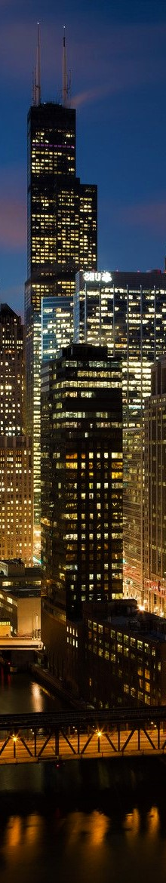
Peramalan Beban Jangka Pendek Sistem Kelistrikan Kalimantan Barat dengan Menggunakan Metode Long Short Term Memory
Departemen Teknik Elektro
& Teknologi Informasi
SKRIPSI
Irfanda Husni Sahid | 15/380132/TK/43316
Sumber Gambar : https://zertical.tumblr.com/post/74662161603

Slide 2
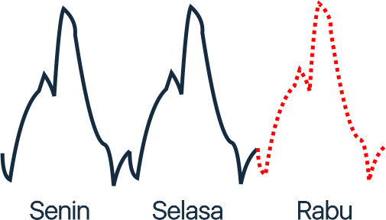


Latar Belakang
https://www.freepik.com/free-photos-vectors/icon">Icon vector created by rawpixel.com
https://www.freepik.com/free-photos-vectors/business">Business vector created by rawpixel.com

Slide 3
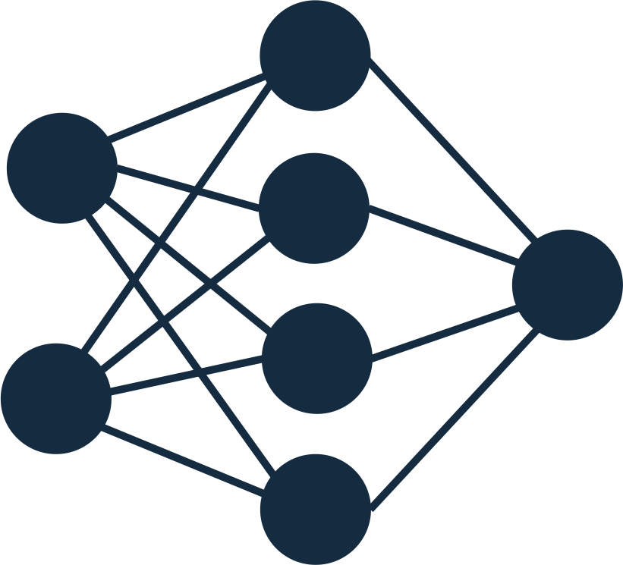
Latar Belakang

Slide 4
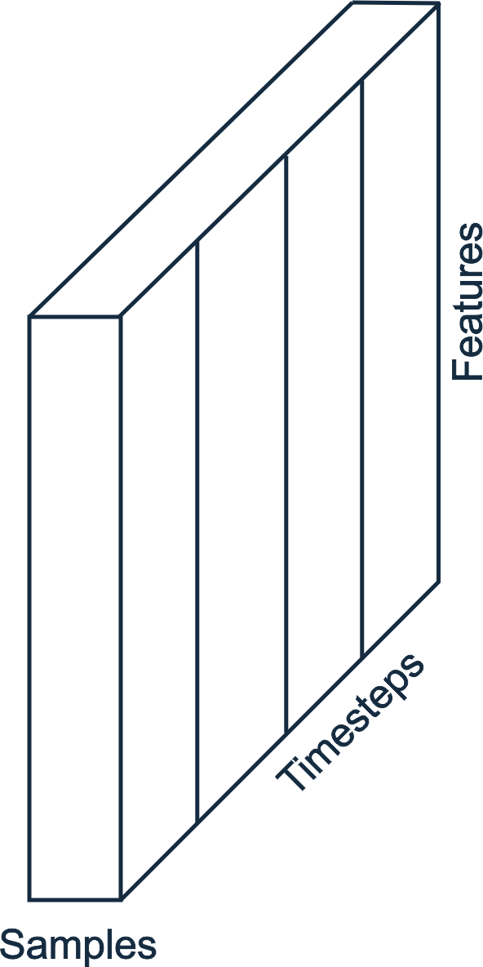
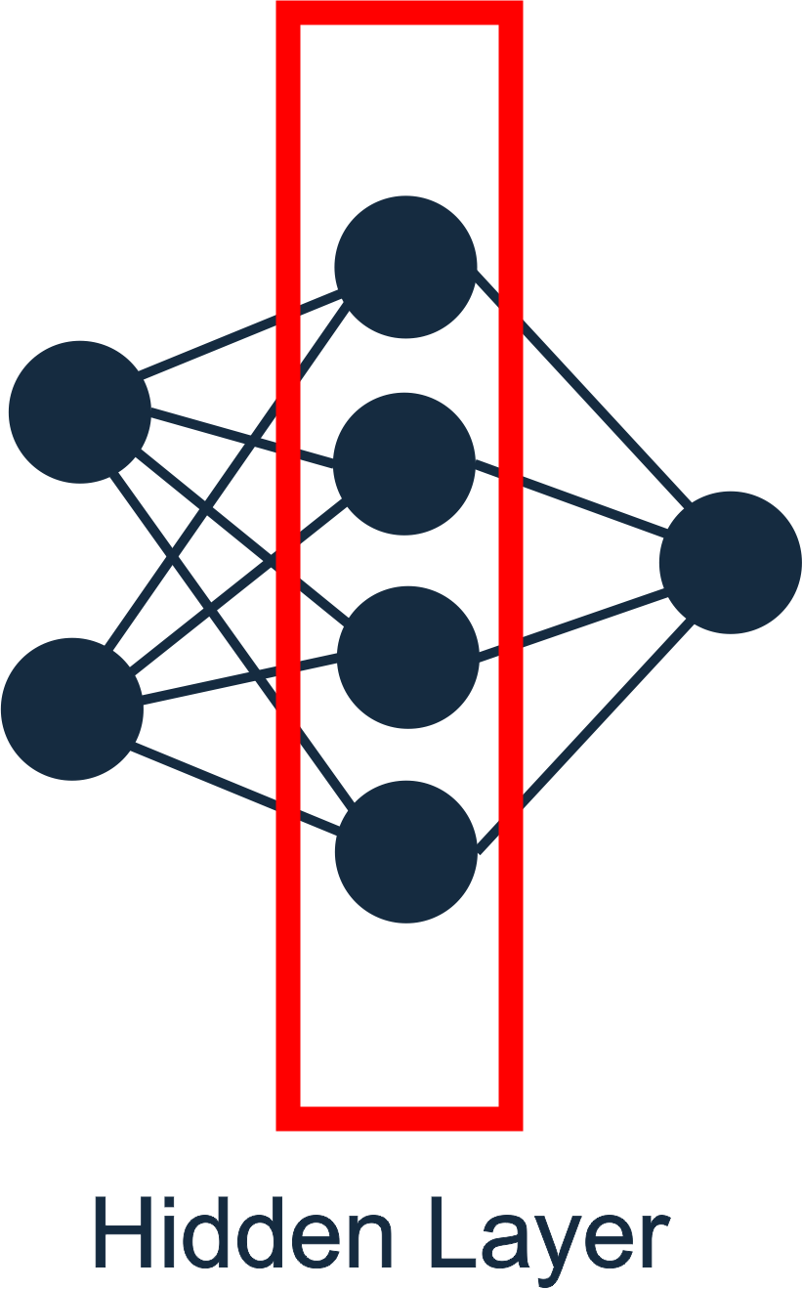
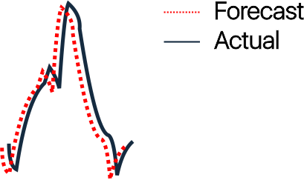
Tujuan
Membuat model peramalan beban listrik jangka pendek dengan metode LSTM.
Membandingkan performa dari model LSTM dalam peramalan beban jangka pendek sistem Kalimantan Barat dengan model peramalan koefisien beban.
Membandingkan performa model LSTM dengan model ANN, RNN, dan ARIMA.

Slide 5
Tinjauan Pustaka
Nama | Tahun | Judul | Metode | Hasil
S.Alam | 2018 | Recurrent Neural Networks in Electricity Load Forecasting | FFFN dan LSTM | tidak ada perbedaan signifikan pada algoritma FFNN dan LSTM
S.Bouktif | 2018 | Optimal Deep Learning LSTM Model for Electric Forecasting using Feature Selection and Genetic Alggorithm | LSTM, Linear regression, ridge, kNN, Rdanom Forest, Gradient Boosting, Neural Network, Extra Trees | peramalan beban listrik dengan menggunakan LSTM memiliki error yang lebih rendah dengan nilai RMSE 341,3 MW
M. S. Harsha | 2017 | A Smart Adaptive LSTM Technique for Electrical Load Forecasting at Source | Linear Regression, SVM, MLP, LSTM. | akurasi dari linear regression sebesar 31,071%, SVM sebesar 40,012%, MLP sebesar 95,347% , dan LSTM sebesar 98,589%.

Slide 6
Tinjauan Pustaka
Zheng dan C. Xu | 2018 | Electric load forecasting in smart grids using Long-Short-Term-Memory based Recurrent Neural Network | LSTM, Seasonal ARIMA | algoritma LSTM unggul dengan nilai MAPE 0.05% sedangkan nilai MAPE dari Seasonal ARIMA adalah 0.2%
Irfanda, | 2020 | Peramalan Beban Listrik Sistem Kelistrikan Kalimantan Barat dengan menggunakan metode Long Short Term Memory | LSTM, RNN, ANN, dan ARIMA | Nilai MAPE dari LSTM adalah 3.037 %, RNN sebesar 3.985 %, ANN sebesar 3.443 %, dan ARIMA sebesar 3.169 %.

Slide 7
Dasar Teori
Artificial Neural Network
Recurrent Neural Network
Deep Learning
Long Short Term Memory
Autoregressive Integrated Moving Average
Statistic
Koefisien Beban

Slide 8



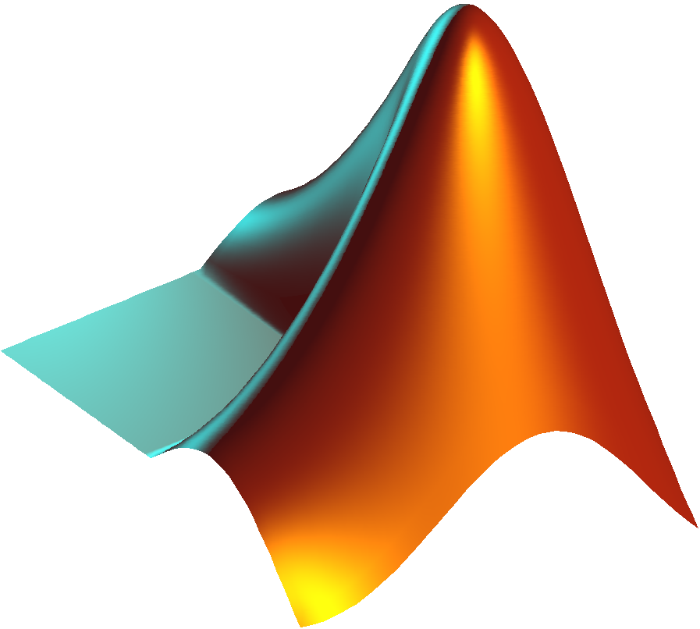


Alat & Bahan
Alat :
Laptop Windows 10
Processor Intel Core i7
RAM 8GB
Jupyter Notebook Python 3.7 Matlab R2016b Excel 2016
Bahan :
Data Beban Historis Sistem Kalimantan Barat PT PLN
Selama tahun 2016 – 2019 dengan interval 60 menit

Slide 9
Alur Penelitian
Tuning Parameter model LSTM
Penghapusan minggu yang memiliki hari libur nasional
Pembagian Data Latih dan Data Uji
Peramalan Beban pada Data Uji dan Analisis.
Tuning Parameter model pembanding : ARIMA, RNN, dan ANN, Koefisien beban
Data Beban Historis Sistem
Kalimantan Barat PT PLN
1 2 3 4 5

Slide 10
Dataset
Proses pembuatan dataset
Data Latih (105 Minggu)
Ukuran Data : 17640 Baris
Data Beban Historis Sistem
Kalimantan Barat PT PLN
Data tanpa minggu yang
Terdapat hari libur nasional
Ukuran Data : 29711 Baris
Ukuran Data : 22680 Baris
Data Uji (30 Minggu)
Ukuran Data : 5040 Baris
Setiap baris adalah data beban listrik setiap 60 menit

Slide 11
Proses Tuning Model LSTM
Inisialisasi Parameter Awal
Tuning Parameter Features
Tuning Parameter Hidden Neuron
Tuning Parameter Hidden Layer
Model Selesai di-Tuning
1 2 3 4 5
Selama tuning salah satu parameter, parameter lain berada dalam kondisi konstan

Slide 12
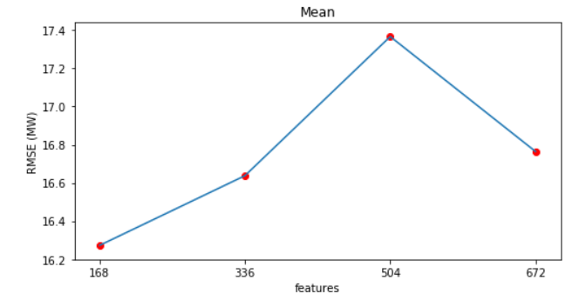
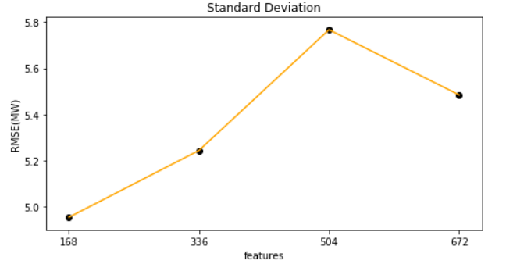
Hasil Tuning Parameter Features
Features yang diuji adalah 168, 336, 504, dan 672.
Nilai features yang menghasilkan rata-rata RMSE paling rendah adalah features berjumlah 168.
Nilai features yang bernilai 168 unggul secara statistik (nilai P dibawah 0.05).
Features yang dibandingkan | Nilai DM | Nilai P
168 – 336 | -2.347 | 0.018
168 – 504 | -4.389 | 1.15e-05
168 – 673 | -2.886 | 0.003

Slide 13
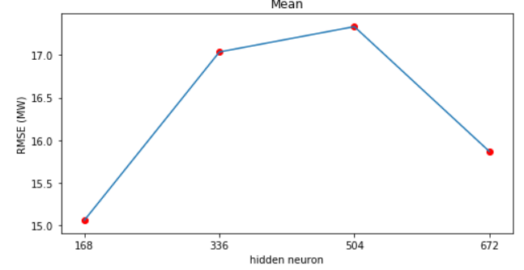
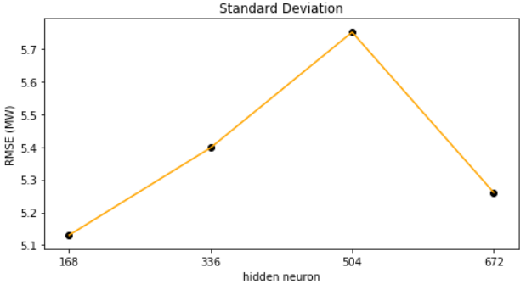
Hasil Tuning Parameter Hidden Neuron
Hidden Neuron yang diuji adalah 168, 336, 504, dan 672.
Nilai Hidden Neuron yang menghasilkan rata-rata RMSE paling rendah adalah Hidden Neuron berjumlah 168.
Nilai Hidden Neuron yang bernilai 168 unggul secara statistik (nilai P dibawah 0.05).
Hidden Neuron yang dibandingkan | Nilai DM | Nilai P
168 – 336 | -4.498 | 6.996e-06
168 – 504 | -5.022 | 5.286e-07
168 – 673 | -2.196 | 0.0281

Slide 14
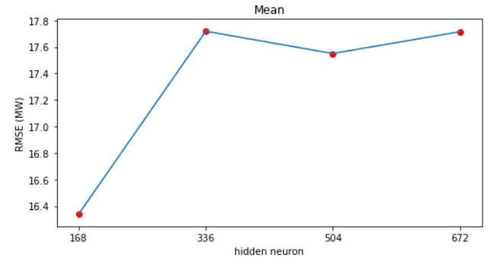
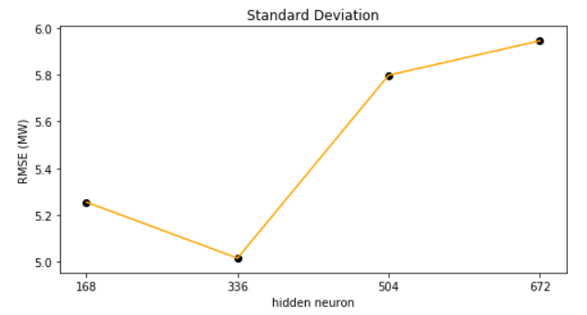
Hasil Tuning Parameter Hidden Layer
Hidden Layer yang diuji adalah 1, 2, 3, dan 4.
Nilai Hidden Layer yang menghasilkan rata-rata RMSE paling rendah adalah Hidden Layer berjumlah 1.
Nilai Hidden Layer yang bernilai 168 unggul secara statistik (nilai P dibawah 0.05).
Hidden Layer yang dibandingkan | Nilai DM | Nilai P
1 – 2 | -5.072 | 4.075e-07
1 – 3 | -6.324 | 2.758e-10
1 – 4 | -4.863 | 1.185e-06

Slide 15
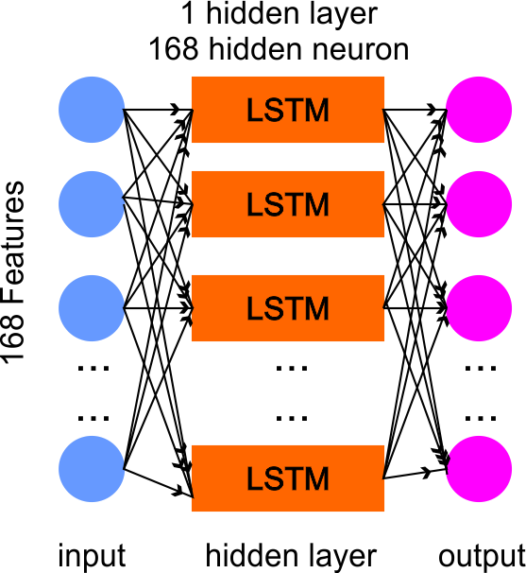
Hasil Tuning Parameter Model LSTM
Model | Features | Hidden Neuron | Hidden Layer
LSTM | 168 | 168 | 1

Slide 16
Hasil Tuning Seluruh Model
Model | Features | Hidden Neuron | Hidden Layer
LSTM | 168 | 168 | 1
RNN | 1 | 336 | 1
ANN | 672 | 336 | 3
Model | p | d | q | P | D | Q | M
ARIMA | 1 | 1 | 1 | 0 | 1 | 1 | 168

Slide 17
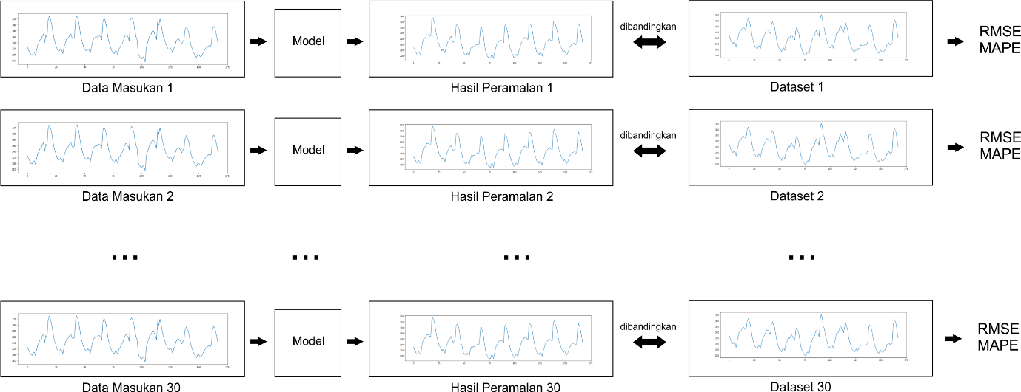
Peramalan Beban dengan Data Uji
Dilakukan Pengujian untuk model LSTM, RNN, ANN, ARIMA, dan Koefisien Beban pada 30 Dataset

Slide 18
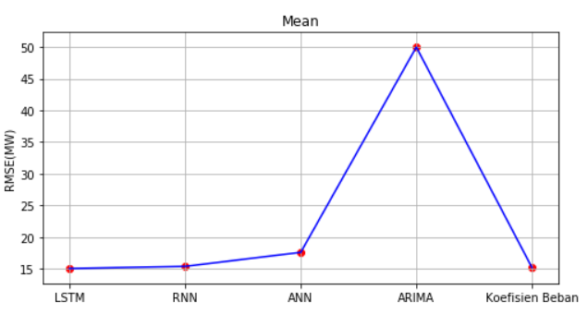
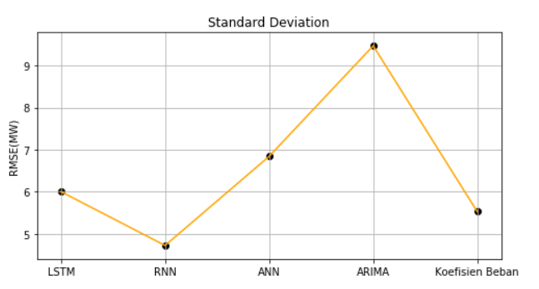
Peramalan Beban dengan Data Uji
Rata-rata RMSE dari hasil peramalan dengan menggunakan metode LSTM lebih rendah dibandingkan dengan rata-rata RMSE hasil peramalan dengan menggunakan metode lain.
Metode | Rata-rata (RMSE) | Standar Deviasi (RMSE)
LSTM | 15.046 MW | 6.003 MW
RNN | 15.387 MW | 4.725 MW
ANN | 17.596 MW | 6.843 MW
ARIMA | 49.993 MW | 9.471 MW
Koefisien Beban | 15.213 MW | 5.529 MW

Slide 19
Peramalan Beban dengan Data Uji
Metode LSTM secara signifikan lebih unggul dibandingkan dengan metode ANN dan ARIMA namun tidak lebih unggul secara signifikan dibandingkan metode RNN dan Koefisien Beban.
Model yang dibandingkan | Nilai DM | Nilai P | P < 0.05 | Lebih Unggul
LSTM-Koefisien Beban | 1.297 | 0.196 | N | Tidak
LSTM-ANN | 8.095 | 7.064e-16 | Y | Ya
LSTM-RNN | -0.164 | 0.869 | N | Tidak
LSTM-ARIMA | 23.152 | 8.723e-113 | Y | Ya

Slide 20
Kesimpulan
1. Model LSTM yang telah dibentuk pada tugas akhir memiliki variabel berupa 168 features, 168 hidden neuron, dan 1 hidden layer.
2. Metode LSTM tidak memiliki keunggulan yang signifikan dibandingkan dengan metode koefisien beban yang merupakan metode eksisting yang digunakan PLN. Rata-rata RMSE dari model LSTM lebih kecil dibandingkan dengan model koefisien beban, model LSTM memiliki rata-rata RMSE sebesar 15.046 MW, sedangkan model koefisien beban memiliki rata-rata RMSE sebesar 15.213 MW. Namun pengujian diebold mariano menunjukkan bahwa tidak ada keunggulan yang signifikan dari rata-rata yang dimiliki model LSTM dengan nilai P sebesar 0.196.
3. Model LSTM secara signifikan lebih unggul dibandingkan metode ANN dan ARIMA. Namun pada tugas akhir ini model LSTM tidak memiliki keunggulan yang signifikan dibandingkan dengan metode RNN.

Slide 21
Saran
1. Menguji parameter-parameter lain yang belum diuji pada tugas akhir ini. Parameter-parameter yang dimaksud adalah seperti optimizer, jumlah hidden unit, hyperparameter pada deep learning, hingga fungsi aktivasi yang digunakan. Selain itu diperlukan juga pengujian peramalan beban dengan data masukan pada model tidak hanya data beban historis, namun juga data cuaca, suhu, kelembapan, dan data-data yang memiliki nilai korelasi tinggi dengan data beban historis.
2. PT.PLN sebagai penyedia data sumber diharapkan dapat meningkatkan ketersediaan data-data yang diperlukan dalam penelitian sehingga dapat mempermudah dan meningkatkan kualitas dari penelitian-penelitian yang terkait.

Slide 22
TERIMA KASIH

Slide 23
Inisialisasi Model Awal LSTM, RNN, dan ANN
Model Awal | Features | Hidden Neuron | Hidden Layer
LSTM | 168 | 168 | 1
RNN | 168 | 168 | 1
ANN | 168 | 168 | 1

Slide 24
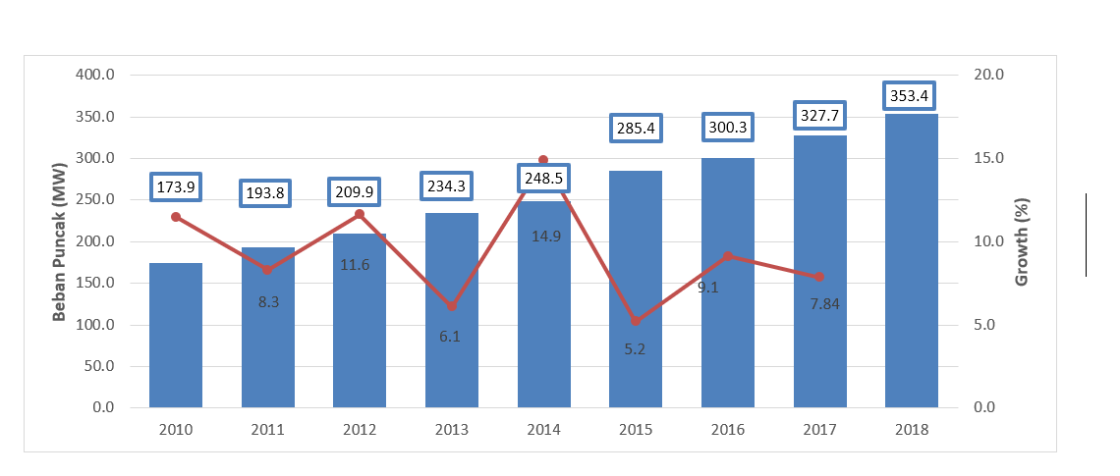
Beban Puncak Sistem Khatulistiwa
*Setiap 1 jam dalam 1 tahun

Slide 25
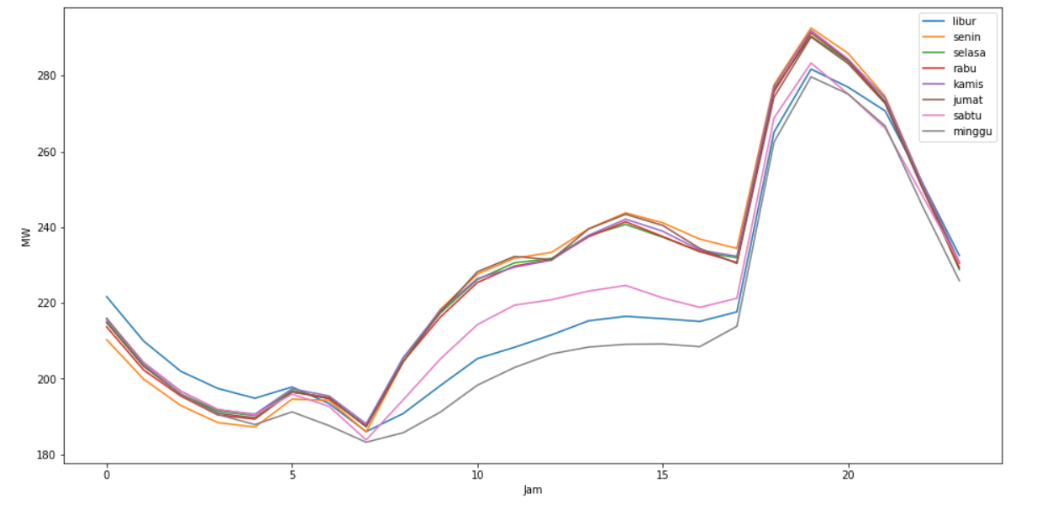
Pola Beban Harian

Slide 26
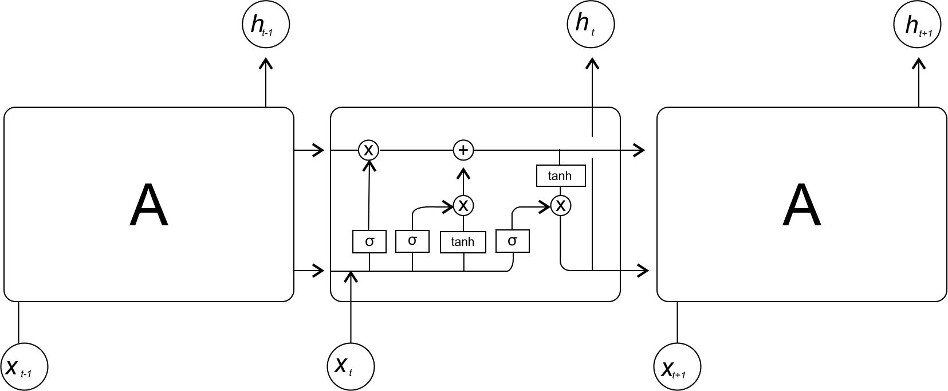
Cell State
Forget Gate Input Gate Output Gate

Slide 27
Font Judul
Font Sub Judul
Font Teks
Font Teks

